Slide 1
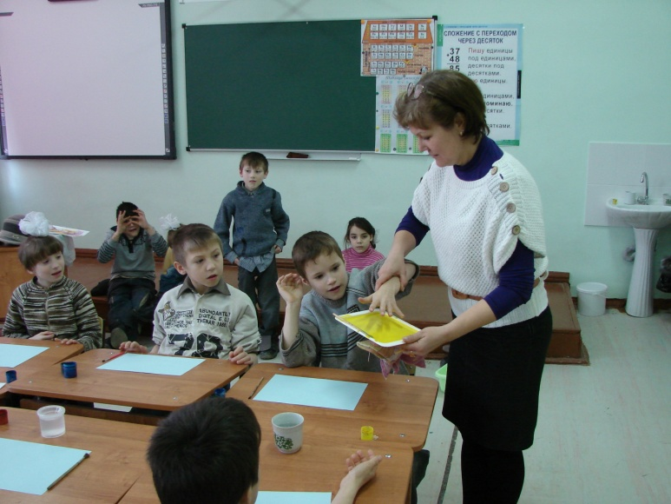
Психологический комфорт воспитанника
в
о
ш
л
м
е
е
н
к
о
н
о
!
к
м
ф
т
о
р
http://aida.ucoz.ru

Slide 2
«Ничему меня не научит То, что тычет, талдычит, жучит… »
Борис Слуцкий

Slide 3
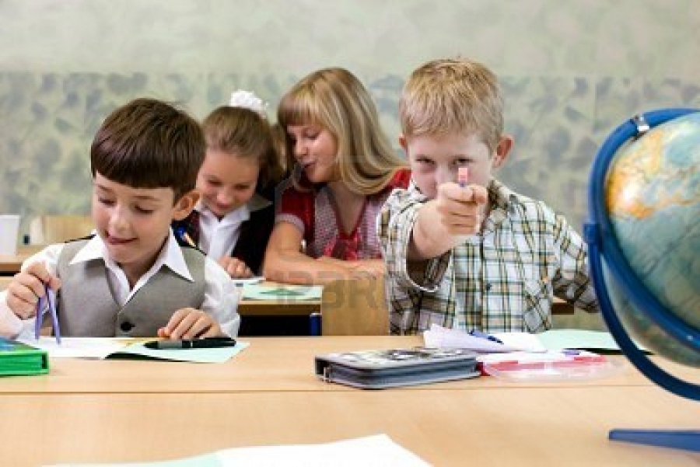
Психологический комфорт – качественная сторона межличностных отношений
признаки наличия психологического комфорта:
атмосфера раскрепощенности,
взаимного уважения,
дружелюбия,
деликатности.

Slide 4
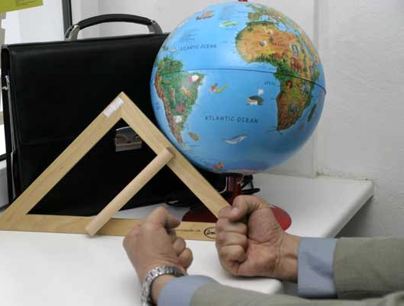
Неблагоприятный климат
состояние незащищенности,
нервозности,
боязни и отчаяния.

Slide 5
? +? = комфорт
социально-психологические отношения участников группы;
их симпатии и антипатии;
ценностные ориентации;
умение сопрягать личные интересы с интересами других членов группы;
духовная атмосфера, обеспечивающая сопричастность всех участников группы.

Slide 6
Средства влияния на психологический климат:
демонстрация доброжелательности,
знаки внимания,
дизайн, интерьер,
музыка,
разнообразные занимательные формы работы на уроке и во внеурочное время,
элементы природы,
речевые, пластические и мимические средства.

Slide 7
Установление личных контактов
преподаватель называет по имени каждого ученика,
проявляет интерес,
произносит комплименты,
выражает надежду на успешность работы,
демонстрирует симпатию и расположенность.

Slide 8
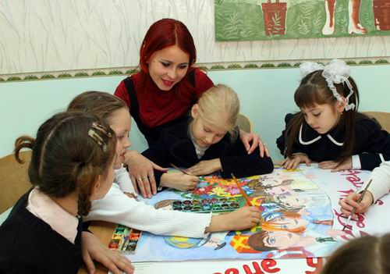
Подбадривающее, одобрительное отношение
поощрение в адрес ученика относится
и к деятельности,
и к внешним,
и к внутренним достоинствам учеников.

Slide 9
ф
м
ы
о
р
р
а
щ
е
н
и
я
о
б
к
ч
н
а
у
и
к
м
е
http://aida.ucoz.ru

Slide 10
Деловая форма обращения “Займемся, ребята, делом, общим для всех и очень нужным для каждого, а сначала договоримся, как будем работать, хорошо?”
Личностно-доверительное обращение “Я уверена, что вы это для меня сделаете, ведь это вам совсем не трудно”; “Ты мог бы помочь мне во многом, и я тебе буду благодарна, если исполнишь мою просьбу”
Эмоционально-личностное обращение “У меня ребята был сегодня тяжелый день, и вы устали к шестому уроку – побережем друг друга”

Slide 11
Этическое благородное поведение или позиция сотрудничества, заключающееся в бескорыстной помощи, открытости и радости за другого.
Предупреждение возможных неудач в процессе и результате работы.
Применение аудиовизуального художественного ряда, создаваемого использованием музыкальных фрагментов и демонстрацией слайдов.
Привнесение элемента новизны за счет использования разнообразных средств.
Поддержание традиций.

Slide 12
в
а
р
ь
«
с
л
о
р
и
а
»
п
н
ц
Как делать замечания, чтобы на них реагировали дети?
http://aida.ucoz.ru

Slide 13
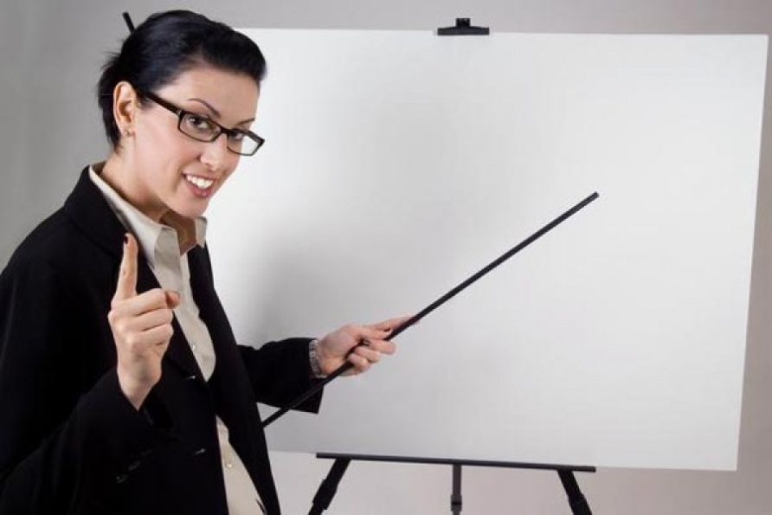
Шаг первый
1. Необзывательное, неосуждающее описывание того, что неприемлемо для педагога, говорится о том, что является результатом поведения ученика, только описание фактов и ничего более.

Slide 14
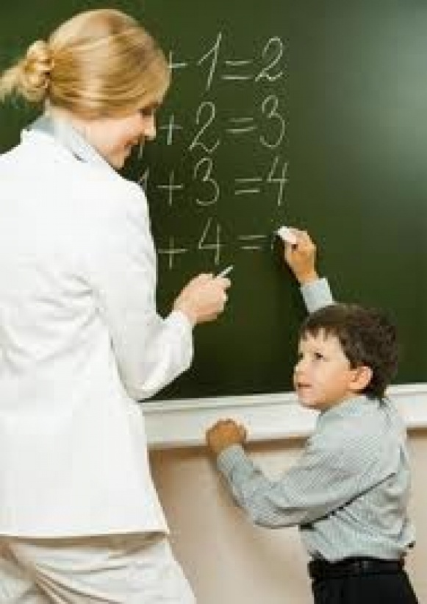
Шаг второй
2. Описывается эффект, который является результатом неприемлемого поведения школьника, ребенок должен понять, прочувствовать. Что его действия создают проблему для учителя.

Slide 15
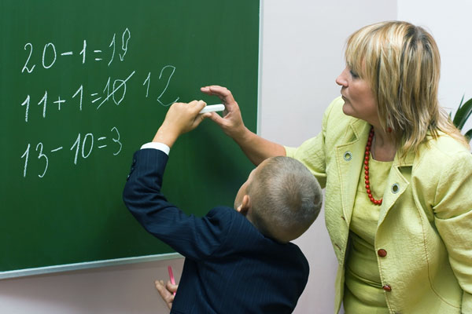
Шаг третий
3. Сообщение ученику о тех эмоциях и чувствах, которые испытывает учитель в результате того эффекта.

Slide 16
Когда учитель начинает применять данные замечания, школьник с удивлением открывает для себя, что учитель – не говорящая машина , а настоящий человек, потому что он показывает свои чувства, сперва самому себе, а потом окружающим.

Slide 17
Тренировка
1. Необзывательное, неосуждающее описывание того, что неприемлемо для педагога, говорится о том, что является результатом поведения ученика, только описание фактов и ничего более.
2. Описывается эффект, который является результатом неприемлемого поведения школьника, ребенок должен понять, прочувствовать. Что его действия создают проблему для учителя.
3. Сообщение ученику о тех эмоциях и чувствах, которые испытывает учитель в результате того эффекта.

Slide 18
Создание атмосферы психологической поддержки в классе (психолог-гуманист Карл Роджерс):
1) С самого начала и на всем протяжении учебного процесса учитель должен демонстрировать детям свое полное к ним доверие.
2) Он должен помогать учащимся в формулировании и уточнении целей и задач, стоящих как перед группами, так и перед каждым учащимся в отдельности.
3) Он должен всегда исходить из того, что у учащихся есть внутренняя мотивация к учению.
4) Он должен выступать для учащихся как источник разнообразного опыта, к которому всегда можно обратиться за помощью, столкнувшись с трудностями в решении той или иной задачи.
5) Важно, чтобы в такой роли он выступал для каждого ученика.
6) Он должен развивать в себе способность чувствовать эмоциональный настрой группы и принимать его.
7) Он должен быть активным участником группового взаимодействия.
8) Он должен открыто выражать группе свои чувства.
9) Он должен стремится к достижению эмпатии, позволяющей понимать чувства и переживания каждого школьника.
10) Наконец, он должен хорошо знать самого себя.

Slide 19
приемы общения (Д. Карнеги):
1) Улыбайтесь! Улыбка обогащает тех, кто ее получает, и не обедняет тех, кто ее дает!
2) Помните, что для человека звук его имени является самым важным звуком в человеческой речи. Как можно чаще обращайтесь к другому человеку по имени.
3) Давайте четко и искренне признавать хорошее в других.
4) Будьте сердечными в своем одобрении и щедры на похвалы, и люди будут дорожить вашими словами, помнить их в течении всей жизни.
5) Желание понимать другого человека порождает сотрудничество.

Slide 20
Золотые правила психологического комфорта в работе педагога
Не пытайтесь за каждым отрицательным поступком школьника видеть только отрицательные мотивы.
Тщательно готовьтесь к уроку, не допускайте даже малейшей некомпетентности в преподавании своего предмета.
Школьники склонны охотнее выполнять распоряжения педагогов при опосредованном способе воздействия.
Школьника можно изменить к лучшему с помощью специальных приемов оценки его личности.
Совместная деятельность сближает людей и повышает их авторитет (если она хорошо организована).
Предусмотрительность и корректность поведения педагога снижают напряжение в общении.

Slide 21
Памятка учителю
– Уважай детей! Защити их любовью и правдой. – Не навреди! Ищи в детях хорошее. – Замечай и отмечай малейший успех ученика. От постоянных неудач дети озлобляются. – Не приписывай успех себе, а вину ученику. – Ошибся – извинись, но ошибайся реже. Будь великодушным, умей прощать. – На уроке создавай ситуацию успеха. – Не кричи, не оскорбляй ученика ни при каких обстоятельствах. – Хвали в присутствии коллектива, а прощай наедине. – Только приблизив к себе ребенка можно влиять на развитие его духовного мира. – Не ищи в лице руководителей средство для расправы за собственную беспомощность в общении с детьми. – Оценивай поступок, а не личность. – Дай ребенку ощутить, что сочувствуешь ему, веришь в него, хорошего мнения о нем, несмотря на его оплошность.

Slide 22
«Всё в твоих руках»

Slide 23
У
с
п
е
х
в
о
в
р
а
б
о
т
е
!
Спасибо за внимание!
http://aida.ucoz.ru

